Slide 1



Slide 2
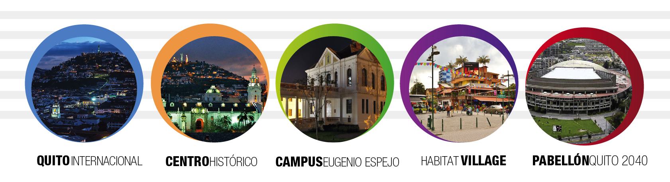

Quito Casa de Hábitat III

Slide 3
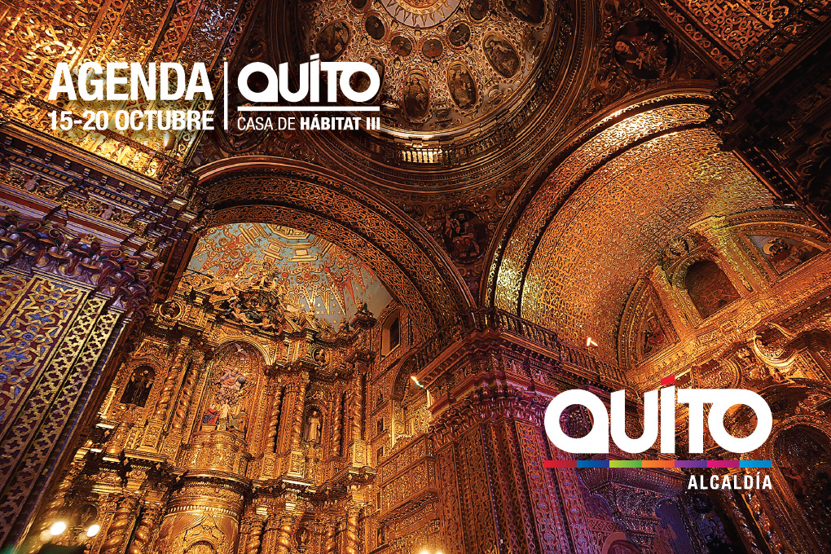

Slide 4


Este es un esfuerzo coordinado por :
Dirección de Relaciones Internacionales
Secretaría de Cultura
Instituto Metropolitano de Planificación Urbana
Instituto Metropolitano de Patrimonio
Secretaría de Ambiente
Unidad Municipal Patronato San José
Secretaría de Comunicación
Secretaría de Salud
Conquito
Secretaría de Inclusión Social
Metro Quito
Secretaría de Movilidad
EPMAPS
Secretaría de Territorio Hábitat y Vivienda
Secretaría de Coordinación Territorial y Participación Ciudadana
Administración Especial Turística Zonal La Mariscal

Slide 5

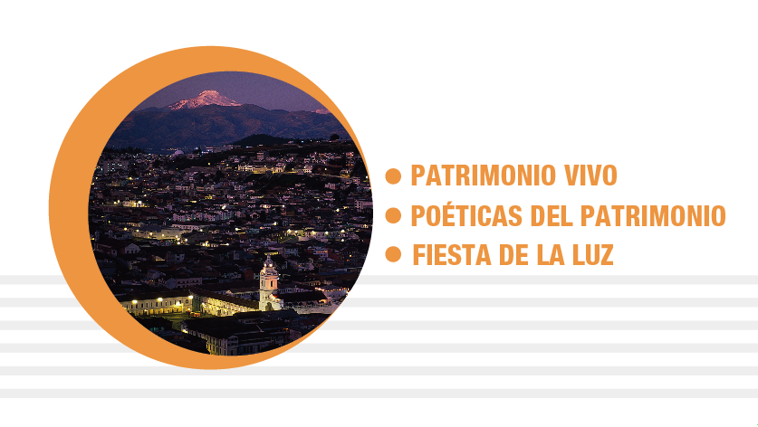
Centro de Quito
Abre sus puertas hasta la medianoche para mostrar el patrimonio cultural

Slide 6
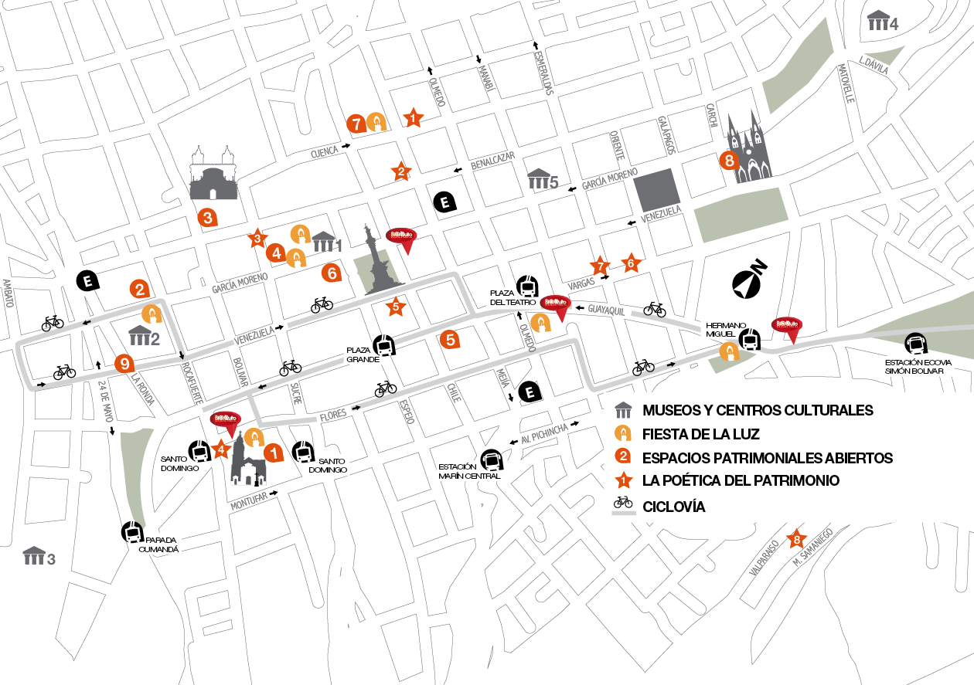
Centro de Quito

Slide 7
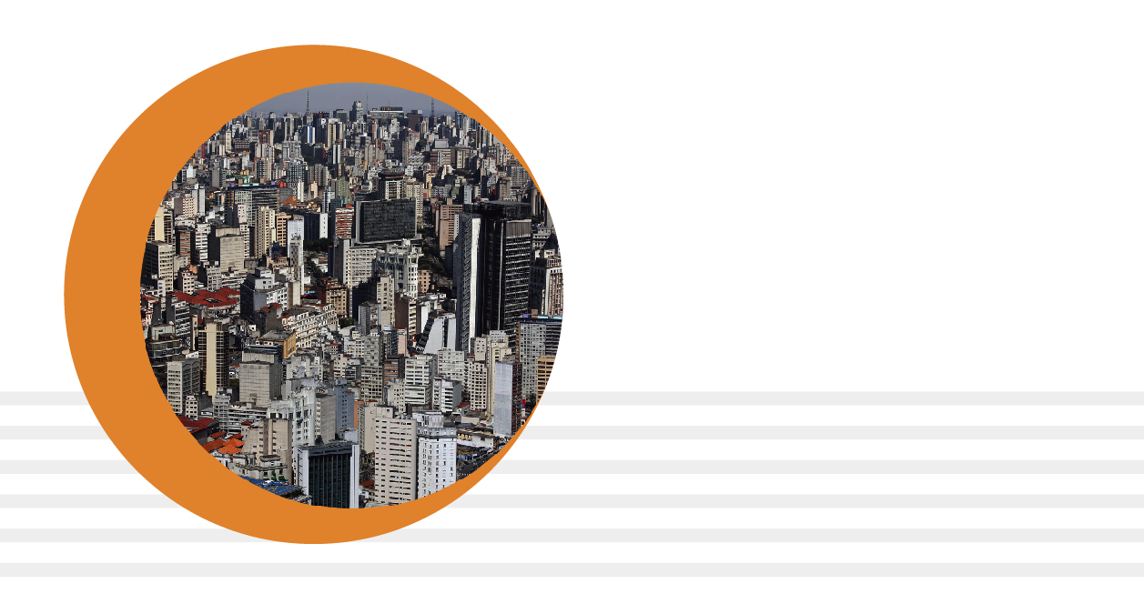
Exposiciones en museos y centros culturales
Ciudades visibles - MET
Ciudades del futuro - MC
El tejido urbano - MC
Hábitat III Shanghai - MC
Maqueta Interactiva Quito - MIC
Lara, Latin American Roaming Art - CAC
Quito nuestro patrimonio - IMP

Slide 8


POR PRIMERA VEZ EN AMÉRICA LATINA, INSPIRADA Y EN COLABORACIÓN CON LA CIUDAD DE LYON, FRANCIA, Y LA ALIANZA FRANCESA DE QUITO. Del 15 al 19 de OCTUBRE

Slide 9
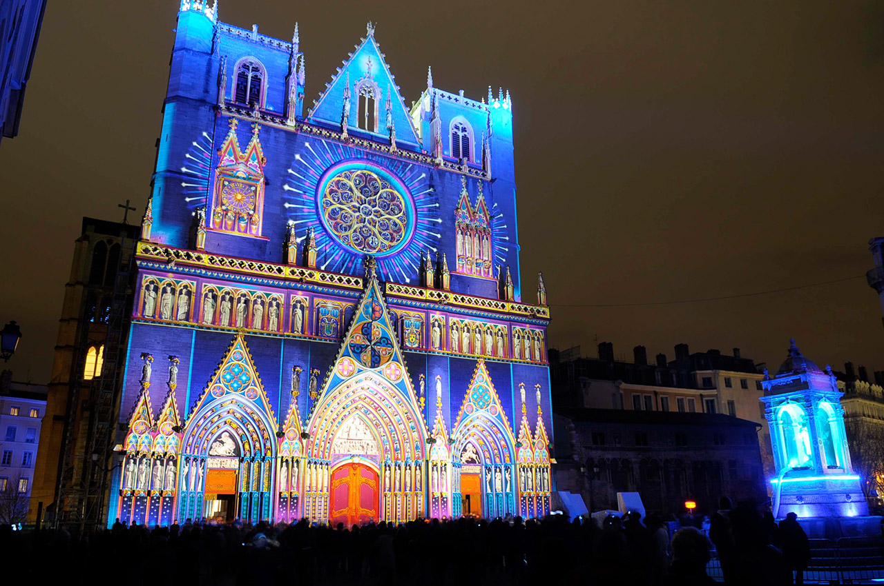
En la noche, el Centro Histórico de Quito se transformará con el trabajo de artistas franceses y ecuatorianos,
intervenidos mediante la iluminación creativa,
el video mapping,
el arte-luz y el láser.

Slide 10
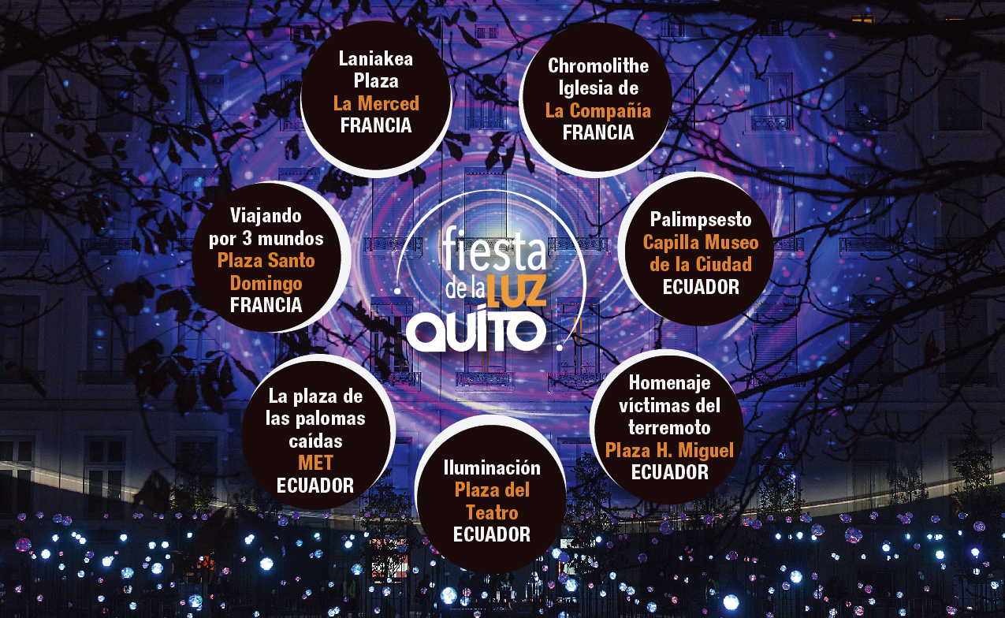
7 obras
7 lugares

Slide 11
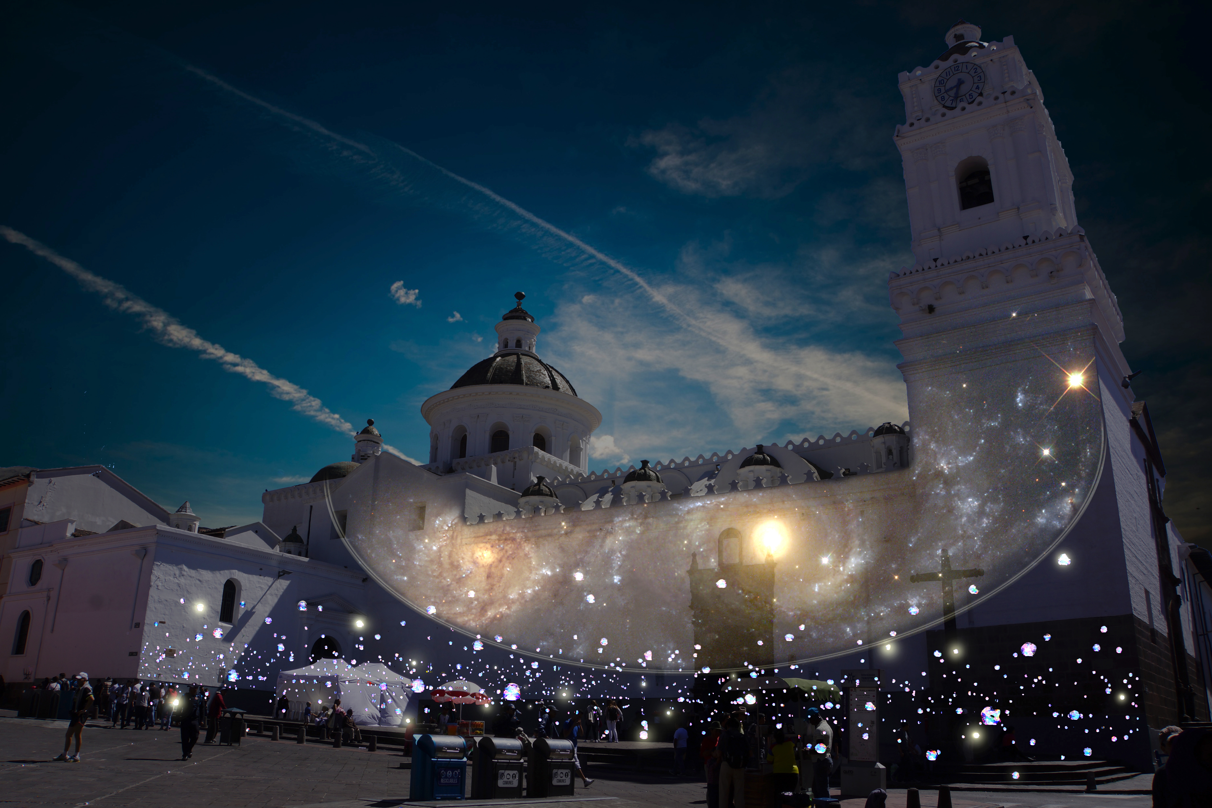

Slide 12
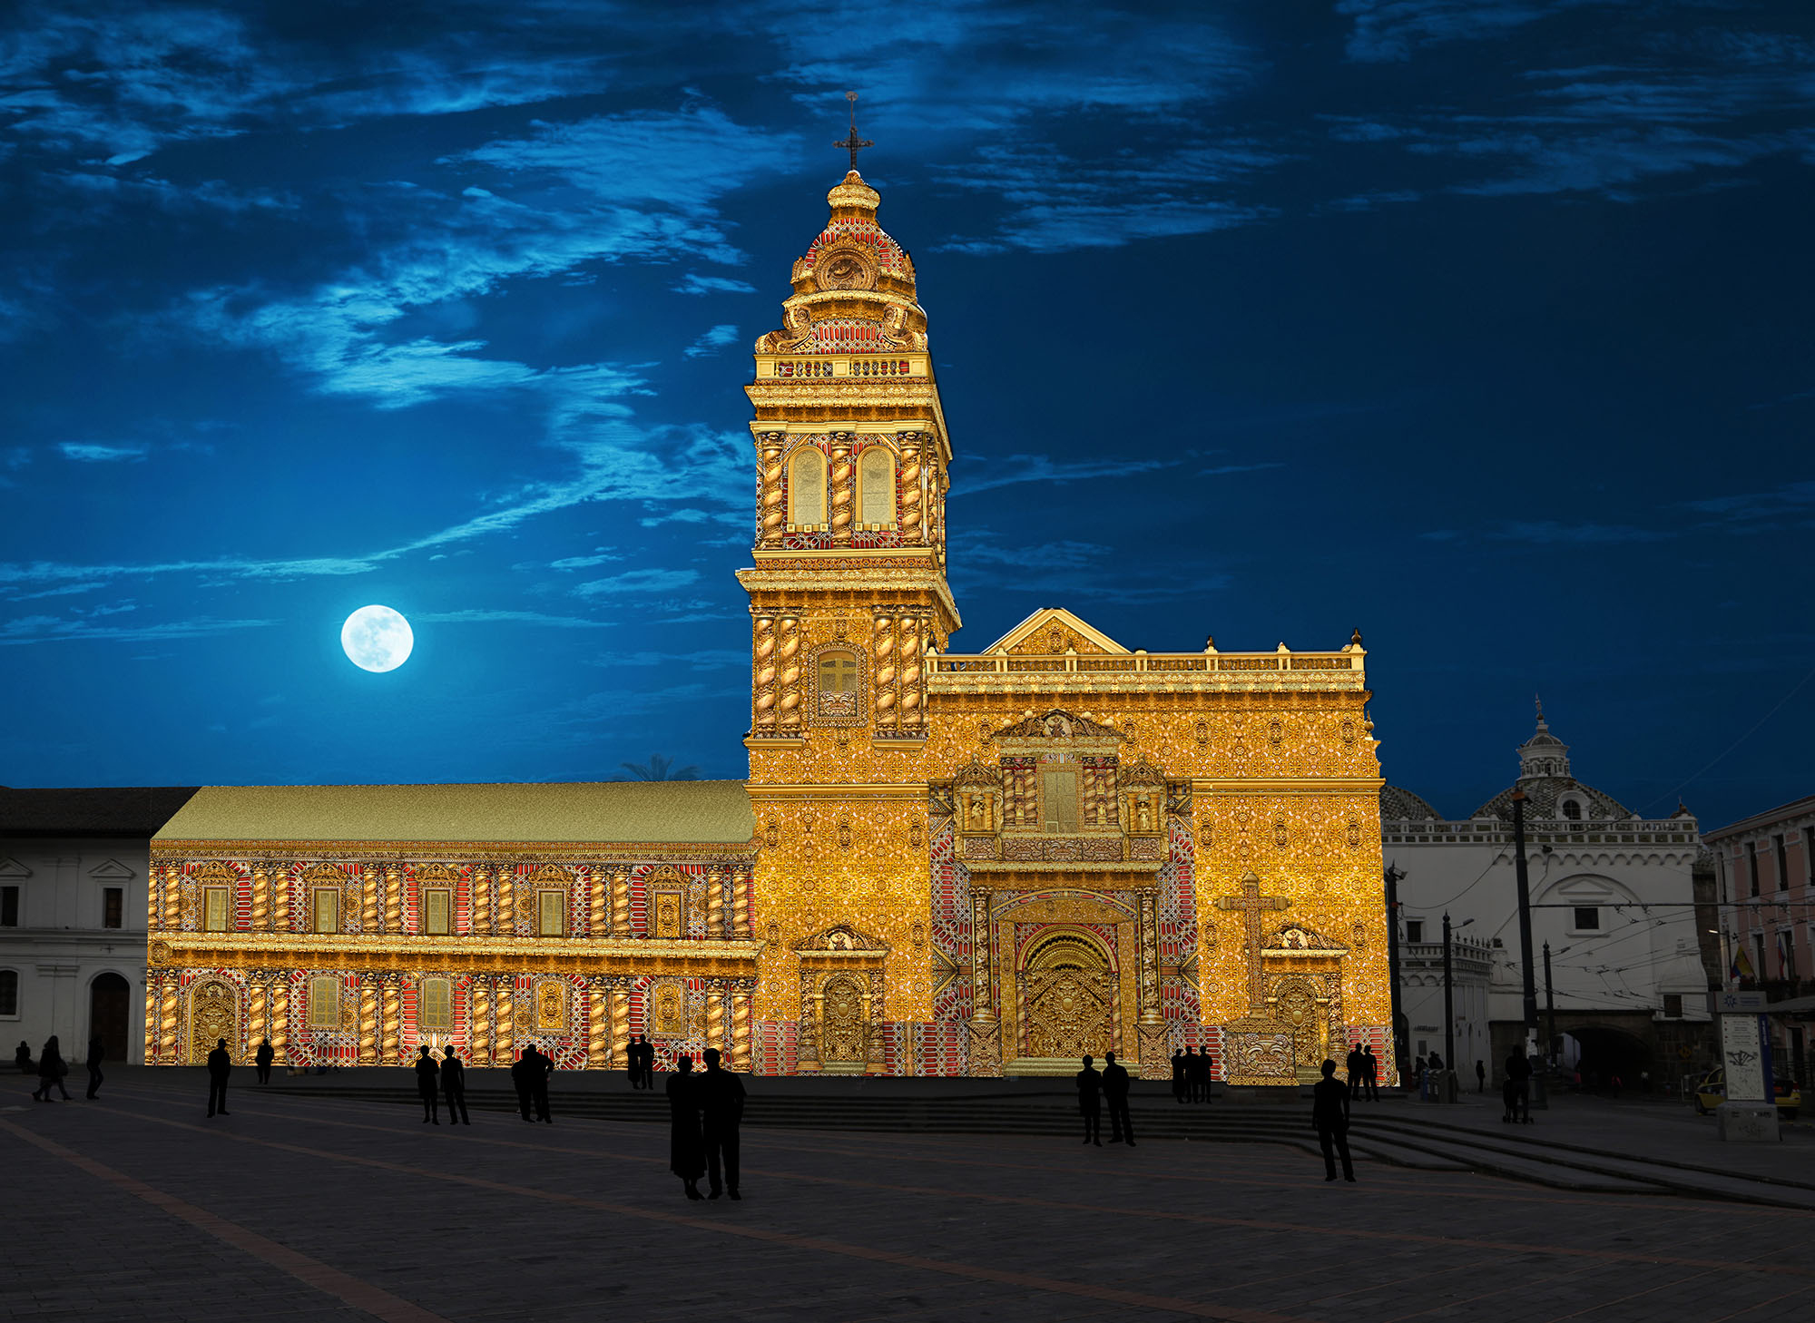

Slide 13
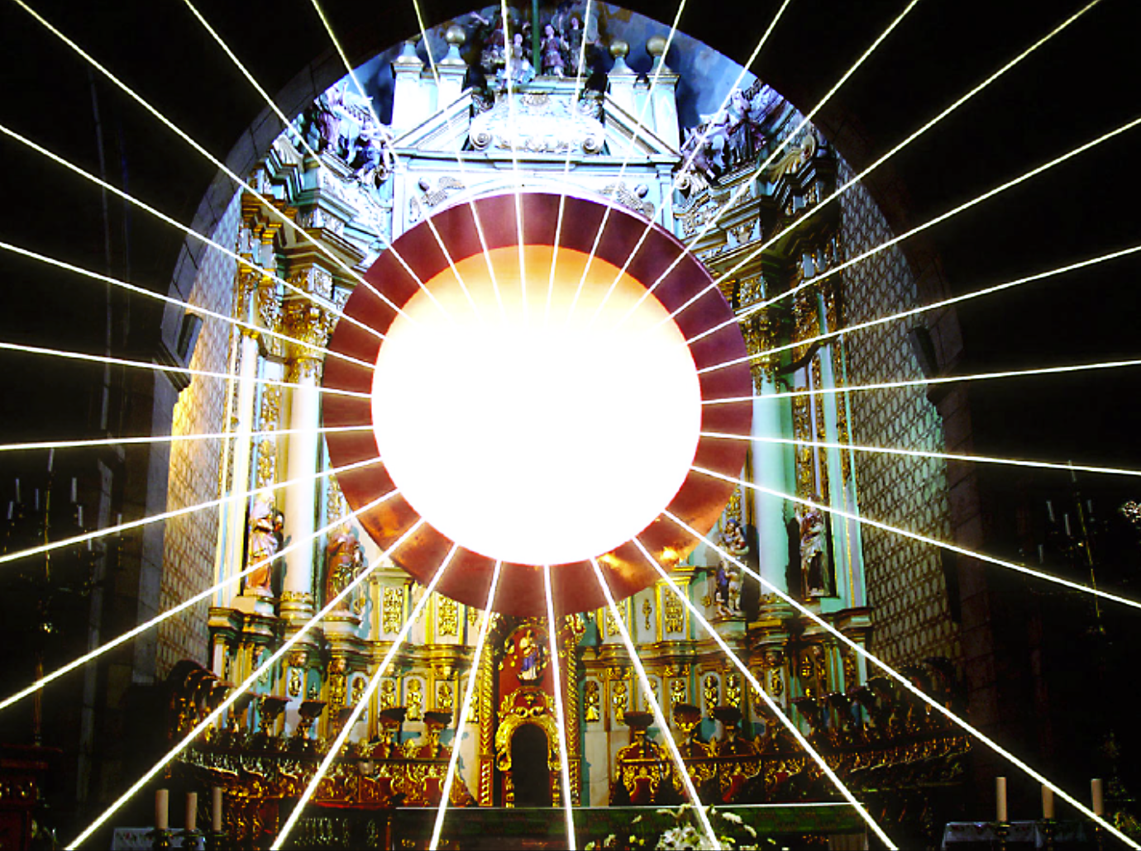

Slide 14
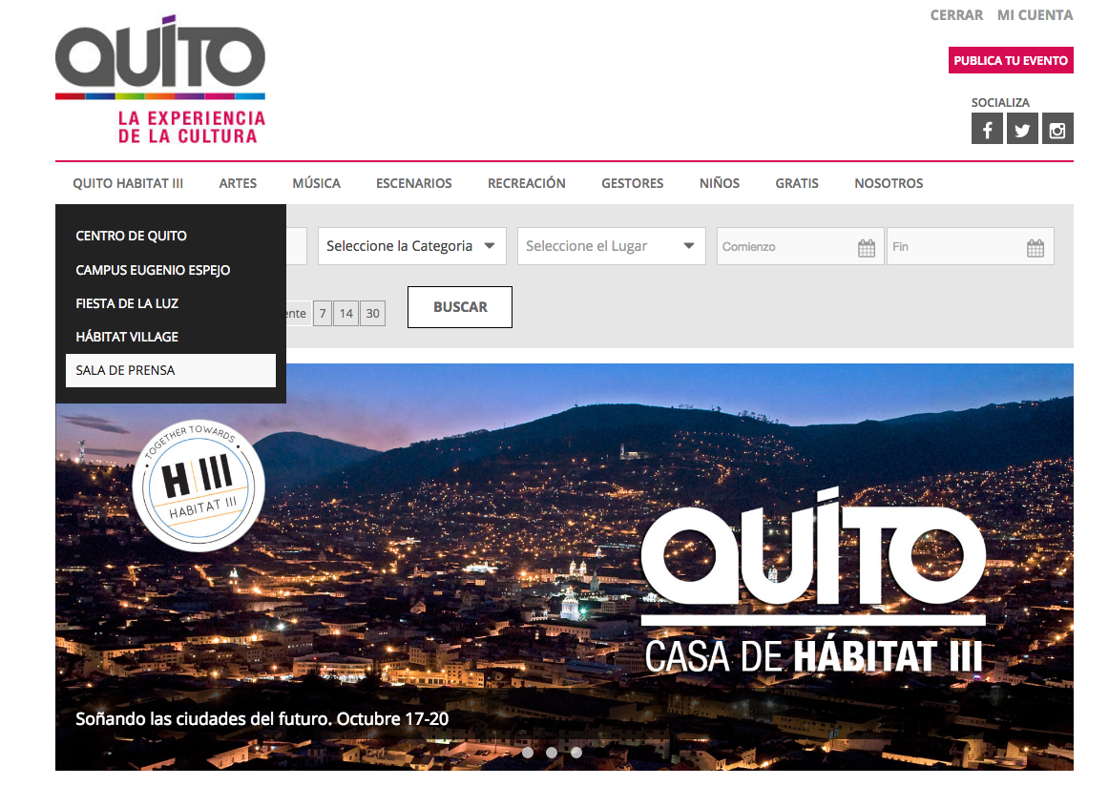
^{www.quitocultura.info}

